Slide 1
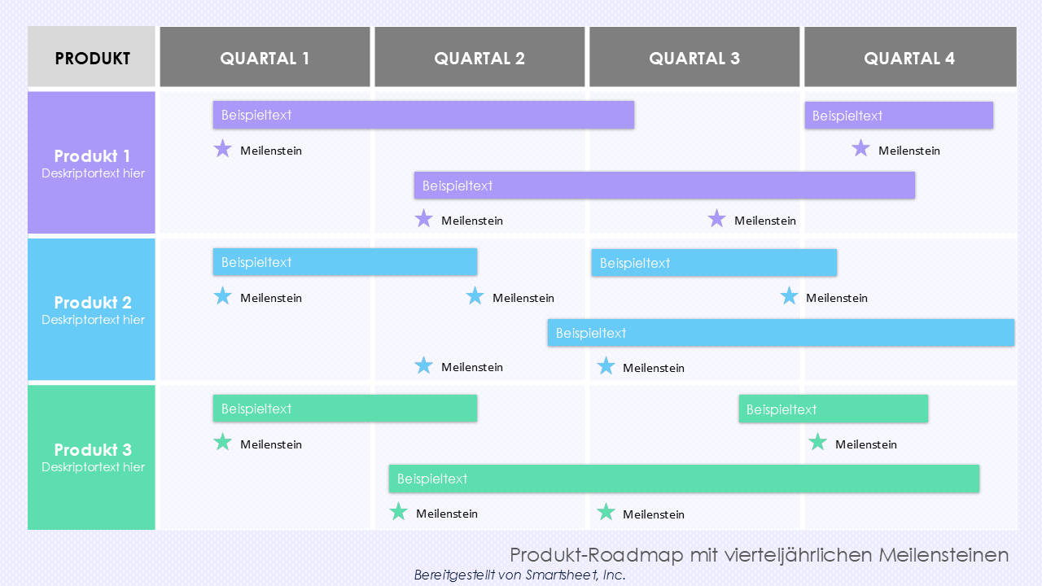
PowerPoint-Vorlage für Produkt-Roadmap mit vierteljährlichen Meilensteinen
Verwendung dieser Vorlage: Beschreiben Sie die wichtigsten Meilensteine und Zeitpläne für mehrere Produkte über mehrere Quartale hinweg.
Besonderheiten der Vorlage: Benutzer*innen können den Fortschritt nachverfolgen und die Abstimmung über mehrere Produkte und Teams hinweg sicherstellen.

Slide 2
PRODUKT | QUARTAL 1 | Quartal 2 | QUARTAL 3 | QUARTAL 4
Produkt 1 Deskriptortext hier
Produkt 2 Deskriptortext hier
Produkt 3 Deskriptortext hier
Beispieltext
Beispieltext
Meilenstein
Meilenstein
Beispieltext
Meilenstein
Meilenstein
Beispieltext
Beispieltext
Meilenstein
Meilenstein
Meilenstein
Beispieltext
Meilenstein
Meilenstein
Beispieltext
Beispieltext
Meilenstein
Meilenstein
Beispieltext
Meilenstein
Meilenstein
Produkt-Roadmap mit vierteljährlichen Meilensteinen
Bereitgestellt von Smartsheet, Inc.

Slide 3
HAFTUNGSAUSSCHLUSS Alle von Smartsheet auf der Website aufgeführten Artikel, Vorlagen oder Informationen dienen lediglich als Referenz. Wir versuchen, die Informationen stets zu aktualisieren und zu korrigieren. Wir geben jedoch, weder ausdrücklich noch stillschweigend, keine Zusicherungen oder Garantien jeglicher Art über die Vollständigkeit, Genauigkeit, Zuverlässigkeit, Eignung oder Verfügbarkeit in Bezug auf die Website oder die auf der Website enthaltenen Informationen, Artikel, Vorlagen oder zugehörigen Grafiken. Die Nutzung dieser Informationen erfolgt deshalb auf eigenes Risiko.

